Slide 1
SÉANCE C1 · MODULE 1
La visite du quatre et demie
Une visite dure quinze minutes. C'est court pour voir un logement où on habitera un an.
75 minutes · Louer un logement
Notes:
Ouverture du défi 2. Commencer par la troisième colonne des feuilles d'appel du devoir B4 : ce sont les vraies questions de visite du groupe. Les écrire au tableau.

Slide 2
OBJECTIFS DE LA SÉANCE
À la fin, je serai capable de…
1
comprendre les renseignements donnés pendant une visite ;
repérer ce qu'un propriétaire dit spontanément et ce qu'il faut demander ;
2
3
poser la question du loyer de l'ancien locataire ;
4
savoir quoi regarder, et pas seulement quoi écouter.
C1 · Louer un logement
2
Notes:
Lire les objectifs à voix haute. Y revenir au billet de sortie.

Slide 3
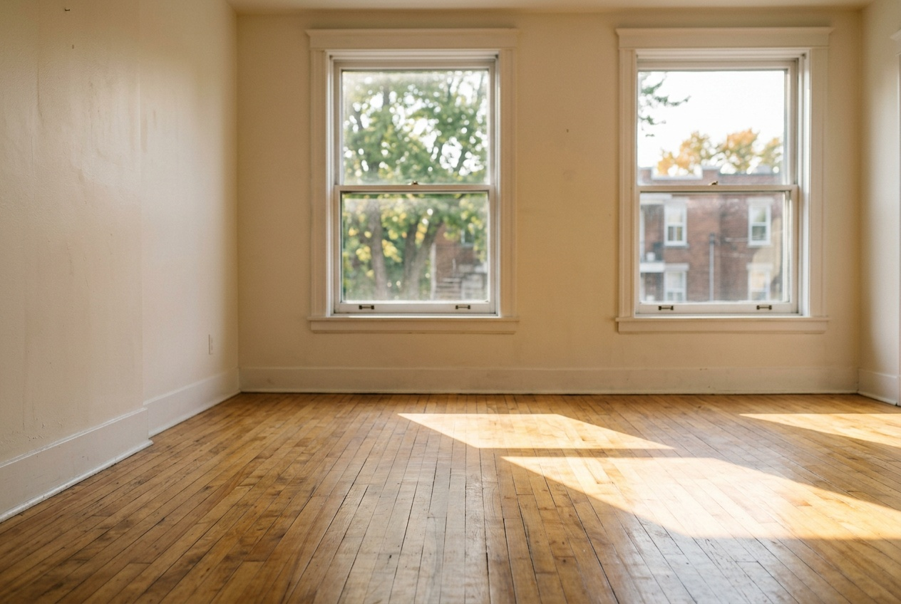
OBSERVATION
Vous entrez dans ce logement. Que regardez-vous en premier ?
La lumière ? Les planchers ? Les fenêtres ?
Qu'est-ce qu'on ne peut pas voir en quinze minutes ?
Comment savoir s'il fait froid l'hiver ?
Comment savoir si les voisins sont bruyants ?
C1 · Louer un logement
3
Notes:
Faire dire ce qui ne se voit pas : le bruit, le froid, l'humidité en automne, le déneigement. Ces choses-là se demandent — c'est tout l'objet de la séance.

Slide 4
DIALOGUE · 1 DE 4
Entrer et regarder
Écoutez d'abord, diapositive masquée.
HÉLÈNE
Entrez, entrez. Vous enlevez vos bottes, si ça ne vous dérange pas.
NADÈGE
Bien sûr. Oh, c'est clair, ici.
HÉLÈNE
C'est la pièce que tout le monde aime. Les fenêtres donnent au sud, alors le salon est ensoleillé jusqu'à quatre heures.
NADÈGE
Et le plancher, c'est du bois franc ?
C1 · Louer un logement
4
Notes:
Enlever ses bottes est un usage d'ici, en toute saison et dans presque toutes les maisons. Le dire : c'est une information culturelle utile et rarement enseignée.

Slide 5
DIALOGUE · 2 DE 4
Les pièces
HÉLÈNE
Du bois franc dans le salon et dans le corridor. Les chambres, c'est du flottant, refait l'an dernier.
NADÈGE
Il y a deux chambres ?
HÉLÈNE
Deux vraies chambres, oui. Celle-ci donne sur la cour, donc c'est la plus tranquille. En arrivant, vous avez vu la ruelle : c'est de ce côté-là qu'il y a du passage.
NADÈGE
Ma fille prendrait celle qui donne sur la cour, alors. Est-ce que c'est insonorisé entre les logements ?
C1 · Louer un logement
5
Notes:
Deux points de langue à venir sont ici : le relatif « qui donne sur la cour » et le gérondif « en arrivant ». Les souligner sans les expliquer — ils sont l'objet des séances C3 et C4.

Slide 6
DIALOGUE · 3 DE 4
Ce qui n'est pas parfait
HÉLÈNE
Honnêtement, on entend marcher au-dessus. Ce n'est pas un immeuble neuf. Les voisins d'en haut sont un couple retraité, très tranquilles.
NADÈGE
Merci de me le dire. Et la cuisine, la hotte fonctionne ?
HÉLÈNE
Elle fonctionne. Le poêle et le réfrigérateur restent. Là, derrière la porte, c'est une remise : c'est petit, mais ça prend deux vélos.
NADÈGE
Ça, c'est utile.
C1 · Louer un logement
6
Notes:
Hélène annonce un défaut sans qu'on le lui demande. Faire remarquer que Nadège la remercie : un défaut annoncé d'avance est une information ; découvert après la signature, c'est un conflit.

Slide 7
DIALOGUE · 4 DE 4
La question qui compte
NADÈGE
Une dernière chose, madame : depuis quand le loyer n'a pas augmenté ?
HÉLÈNE
Bonne question. Le locataire actuel payait mille vingt dollars, et il est ici depuis trois ans. Je vais l'écrire dans le bail, c'est obligatoire.
NADÈGE
Je vous remercie. En regardant les autres logements cette semaine, je vais comparer, mais je vous rappelle vendredi.
HÉLÈNE
Prenez le temps qu'il faut. Je garde votre numéro.
C1 · Louer un logement
7
Notes:
La réponse d'Hélène — 1 020 $ pour un logement offert à 1 050 $ — est une hausse normale. Faire calculer l'écart : trente dollars, soit moins de 3 %.

Slide 8
QUOI REGARDER PENDANT LA VISITE
Quatre choses qui coûtent cher après
Les fenêtres
Le panneau de disjoncteurs
Ouvrez-en une, fermez-la. Si elle coince, l'hiver sera froid et la facture salée.
Demandez où il est. Vous en aurez besoin le premier soir où tout s'éteint.
Les taches au plafond
L'escalier et l'entrée
Une marque d'humidité se demande : d'où vient-elle, et a-t-elle été réparée ?
Vous le monterez chargé de sacs, et vous le déneigerez tout l'hiver.
C1 · Louer un logement
8
Notes:
Faire ajouter au groupe ce qu'ils ont appris à leurs dépens dans leur logement actuel. Cette liste s'allonge toujours, et les meilleures entrées viennent des élèves.

Slide 9
COMPRÉHENSION
Vrai ou faux ?
Répondez d'après le dialogue.
1
Les fenêtres du salon donnent au nord.
2
Il y a du bois franc dans le salon et le corridor.
3
La chambre qui donne sur la cour est la plus tranquille.
4
Hélène cache que l'immeuble est mal insonorisé.
5
Le poêle et le réfrigérateur restent dans le logement.
6
Le locataire actuel payait mille cent dollars.
C1 · Louer un logement
9
7
Nadège veut comparer avant de décider.
Notes:
Faire justifier chaque « faux » par la réplique exacte.

Slide 10
CORRECTION
Vrai ou faux ?
Correction — on lit la réponse, on ne commente pas l'erreur.
1
Les fenêtres du salon donnent au nord. » faux — au sud
2
Il y a du bois franc dans le salon et le corridor. » vrai
3
La chambre qui donne sur la cour est la plus tranquille. » vrai
4
Hélène cache que l'immeuble est mal insonorisé. » faux — elle le dit d'elle-même
5
Le poêle et le réfrigérateur restent dans le logement. » vrai
6
Le locataire actuel payait mille cent dollars. » faux — mille vingt
C1 · Louer un logement
10
7
Nadège veut comparer avant de décider. » vrai
Notes:
Corriger en groupe. Donner la bonne réponse, sans revenir sur qui s'est trompé.

Slide 11
BILLET DE SORTIE
Regardez votre logement actuel avec les yeux d'un visiteur.
Notez trois choses que vous auriez voulu savoir avant de signer.
Notez une chose que vous n'aviez pas remarquée pendant la visite.
C1 · Louer un logement
C1 · Louer un logement
11
Notes:
Devoir de réflexion. Les réponses alimentent la séance C2 et donnent des exemples réels, souvent frappants — plusieurs élèves habitent des logements avec des défauts qu'on ne leur avait pas signalés.

